Slide 1

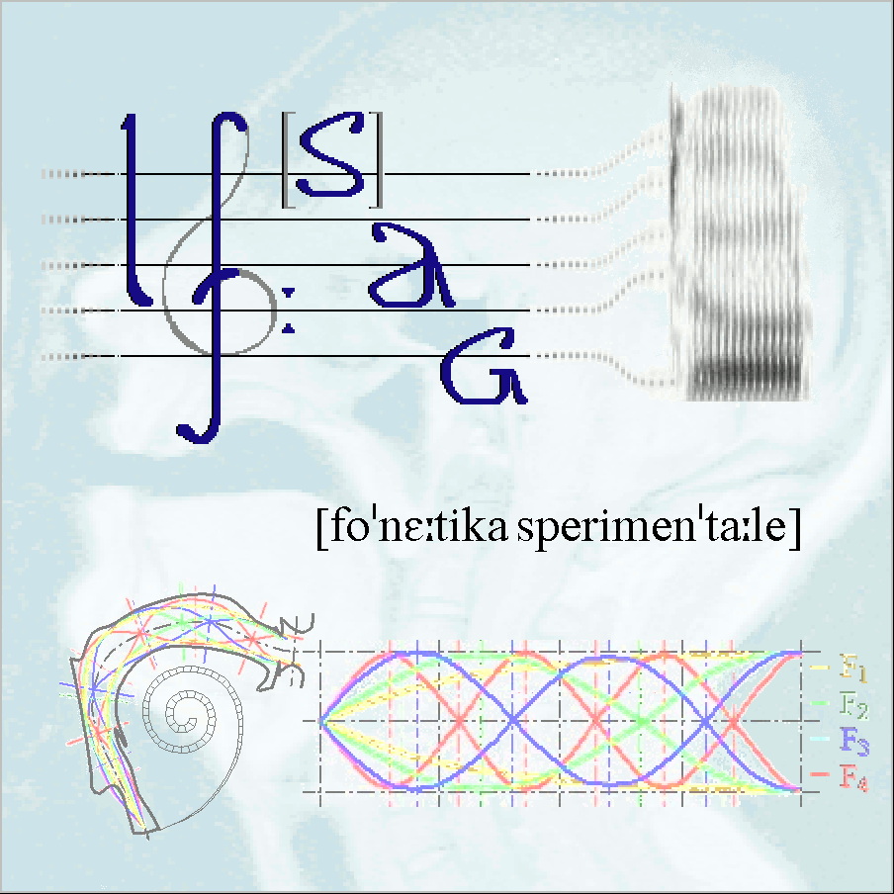

Un esperimento sulla capacità di discriminare i dialetti in base alla sola prosodia
http://www.evalita.it/2014
Antonio Romano
Laboratorio di Fonetica Sperimentale “Arturo Genre”
Università degli Studi di Torino
http://www.lfsag.unito.it/EVALITA2014/index.html

Slide 2
Introduzione
In questo test ti verrà chiesto di ascoltare dei brevi brani di parlato (manipolati con l’eliminazione del materiale verbale) e di stabilire quale possa essere l’origine geografica delle parlanti originarie che li hanno prodotti.
CLICCA per vedere la schermata di test
1

Slide 3
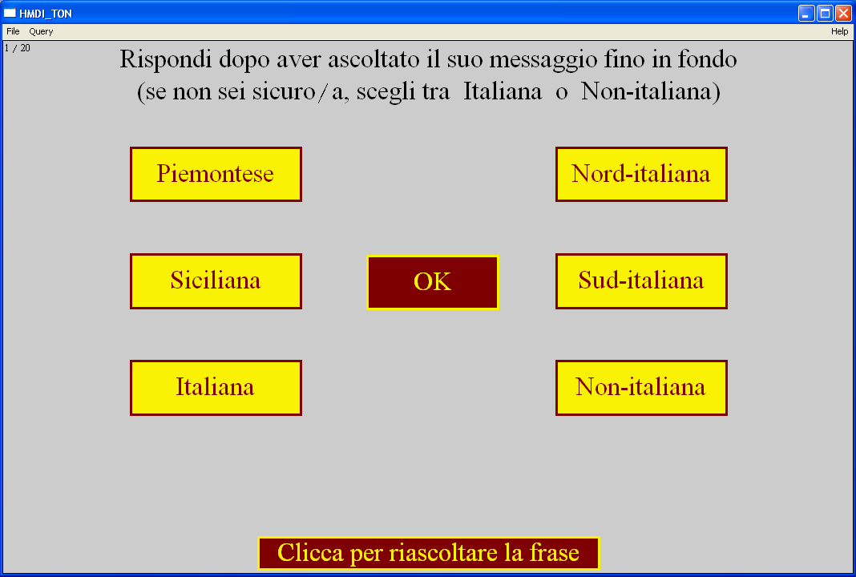
La schermata interattiva [CLICCA]
[CLICCA]
Osserva bene la posizione dei nomi delle diverse lingue in questa schermata
[CLICCA per continuare]
4

Slide 4
Alla fine di quest’Introduzione si procede lanciando la routine interattiva HMDI_TON da PRAAT…
4

Slide 5
Alla fine, non dimenticare di procedere cliccando su “Extract Results”, salvando l’oggetto ResultsMFC come un file di testo (con le iniziali del tuo nome) e spedendolo a:
antonio.romano@unito.it
Grazie della collaborazione!
6

